Slide 1
HTTP网络服务
《Linux从零入门实战》 L7
刘贵学

Slide 2

课程目标
了解 HTTP 协议基础概念
熟悉 Nginx 相关配置
熟悉 MySQL 相关配置
熟悉 PHP 相关配置
基于WordPress 搭建个人博客

Slide 3
准备工作
修改 source.list 为国内的源
提前下载
sudo apt install nginx php7.2-cli php-fpm mysql-server mysql-client phpmyadmin wordpress

Slide 4

课程大纲
Part1：HTTP 协议
简介
版本
Part2: LNMP
Nginx
PHP
MySQL
Part3: 综合实例
个人博客

Slide 5
Part1
HTTP 协议

Slide 6
HTTP 定义
超文本传输协议 Hyper Text Transfer Protocol
超文本: 含有链接，多媒体元素的 标记文本
链接 URL
HTML 超文本标记语言

Slide 7
HTTP
应用层协议
分为 客户端 - 服务器端
由 客户端发起请求
由 服务器端响应请求

Slide 8
HTTP 客户端
浏览器
wget
curl
…

Slide 9
HTTP 服务器
Apache
IIS Windows
Nginx
golang, nodejs
…

Slide 10
Http 0.9
最早版本
1991年发布
只有一个命令GET
GET /index.html
<html>
<body>Hello World</body>
</html>

Slide 11
Http 1.0
1996年5月发布
引入了 命令:
POST
HEAD
必须包括头信息（HTTP header）
GET /index.html HTTP/1.0
User-Agent: Mozilla/5.0
Accept: */*
HTTP/1.0 200 OK
Content-Type: text/plain
Content-Length: 137582
Server: Apache 0.84
<html>
<body>Hello World</body>
</html>

Slide 12
HTTP 1.1
1997年1月 发布
持久连接
Connection: keep-alive
管道机制， 请求同时发出
Content-Length 字段， 本次回应的数据长度
分块传输编码 Transfer-Encoding: chunked
其他功能
增加 PUT、PATCH、HEAD、 OPTIONS、DELETE

Slide 13
HTTP 2.0
2015年 发布
二进制协议
多工复用
数据流 stream
头信息压缩
服务器推送 server push

Slide 14
Part2 LNMP
Linux + Nginx + MySQL + PHP

Slide 15
Nginx 简介
读 Engine X
有 NGINX 公司开发
2019年03月11日被 F5公司收购
收购价格 6.7亿美元， 近 45亿人民币
约16万行代码，每行代码 2.8万元！

Slide 16
Nginx 安装与启动
命令安装
开启
重新加载配置
停止
sudo apt install nginx
sudo nginx &
sudo nginx -s reload
sudo nginx -s stop

Slide 17
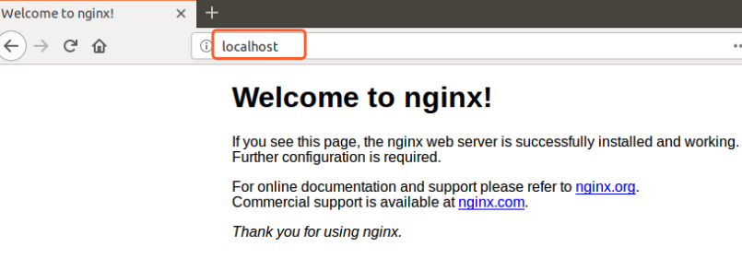
测试安装是否成功

Slide 18
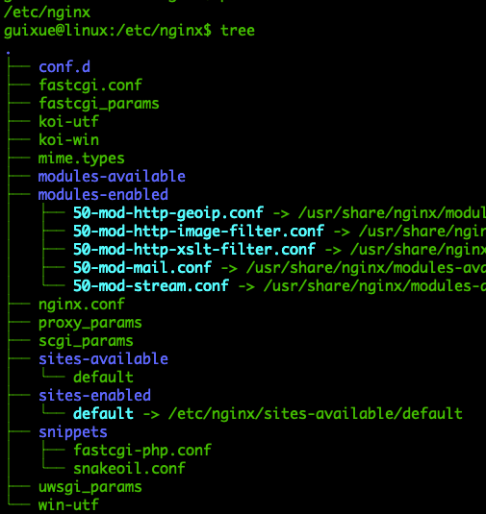
Nginx
配置
目录

Slide 19
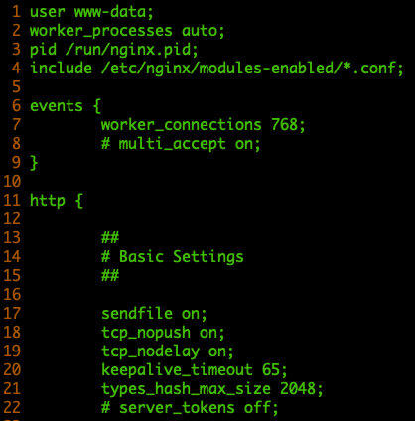
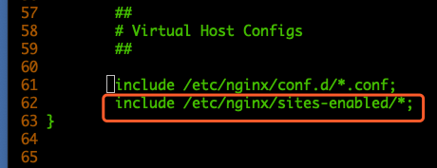
/etc/nginx/nginx.conf

Slide 20
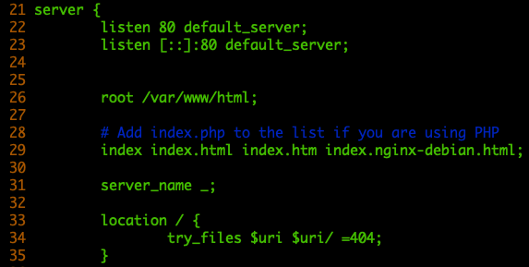
/etc/nginx/sites-enabled/default (1)

Slide 21
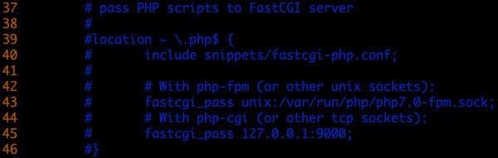
/etc/nginx/sites-enabled/default (2)

Slide 22
新增新站点
新增 sites 配置 /etc/nginx/sites-enabled/test.conf
新增 站点 目录 /var/www/test
新增站点首页 /var/www/test/index.html
测试: localhost:8080

Slide 23
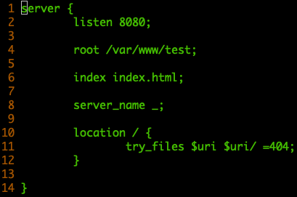
新增 /etc/nginx/sites-enabled/test.conf

Slide 24
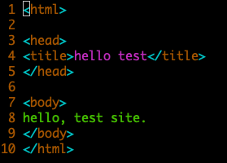
新增 /var/www/test/index.html

Slide 25
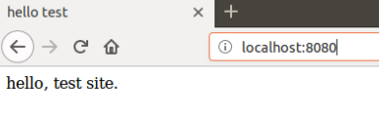
Nginx 测试结果

Slide 26
2.2 PHP

Slide 27
安装 php
安装
验证安装结果
sudo apt install php7.2-cli
php -v

Slide 28
安装 php-fpm
PHP-FPM是一个多进程的FastCGI服务，很高效很稳定
安装
测试
命令
状态
启动 / 停止
sudo apt install php-fpm
sudo php-fpm7.2 -t
sudo service php7.2-fpm status
sudo service php7.2-fpm start/stop

Slide 29

php-fpm配置
sudo vim /etc/php/7.2/fpm/pool.d/www.conf
sudo service php7.2-fpm restart
sudo netstat -tap | grep php

Slide 30
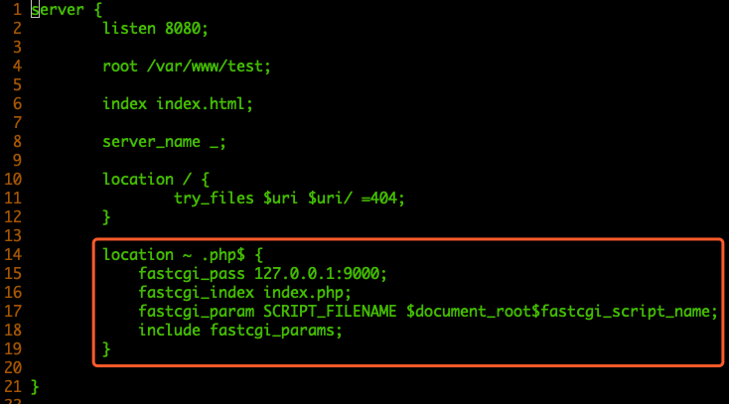
测试 php, nginx 配置中加入
sudo nginx -s reload

Slide 31
2.3 MySQL

Slide 32
MySQL 安装
MySQL server 安装
MySQL client 安装
测试安装是否成功
sudo apt-get install mysql-server mysql-client
sudo netstat -tap | grep mysql

Slide 33
MySQL 常用命令
查看状态
开始
重启
停止服务
sudo service mysql status
sudo service mysql start
sudo service mysql restart
sudo service mysql stop

Slide 34
初始化密码
获取临时用户名和密码
登陆，设置密码
sudo cat /etc/mysql/debian.cnf
mysql -uUSERNAME -p
update mysql.user set authentication_string=password('123456') where user='root' and Host = 'localhost';
> use mysql;
> update user set plugin="mysql_native_password";
> flush privileges;
// exit 后重新登陆即可

Slide 35
mysql 的管理工具
CLI: mysql-client
Web: phpMyAdmin
安装程序: Sequel Pro, Navicat

Slide 36
安装 phpMyAdmin
安装 phpMyAdmin
安装的目录： /usr/share/phpmyadmin
sudo vim /etc/hosts
127.0.0.1 phpadmin.io
sudo apt install phpmyadmin

Slide 37
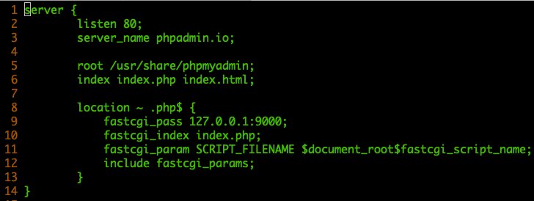
配置 phpMyAdmin
/etc/nginx/sites-enabled/phpadmin.conf

Slide 38
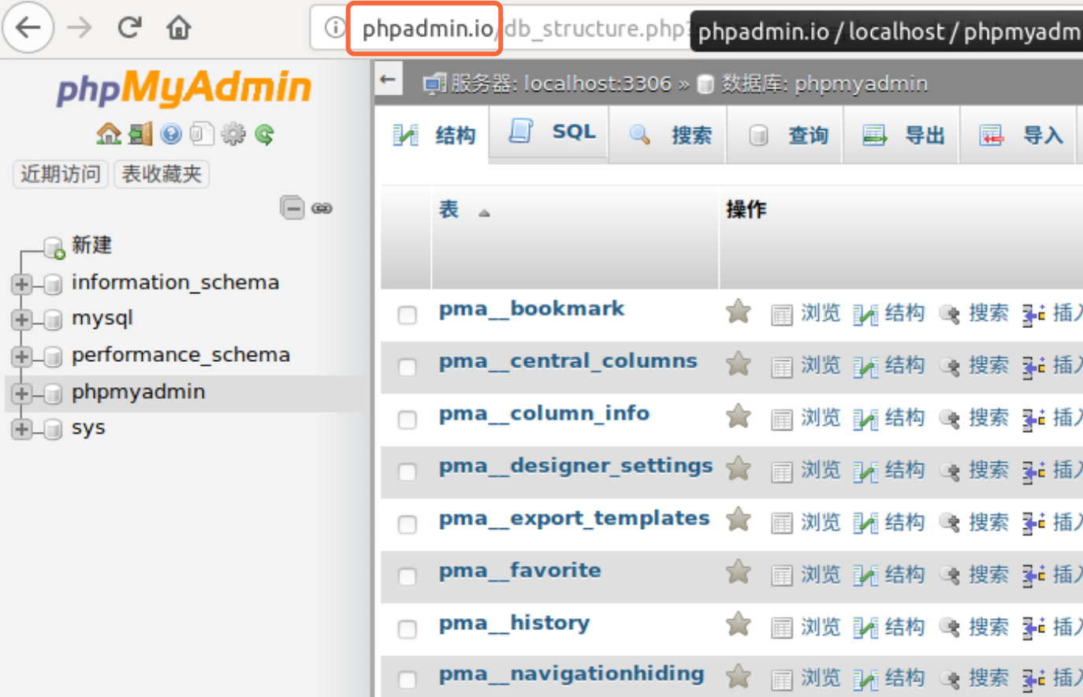
使用 phpMyAdmin
新建数据库
新增数据表
主键
索引

Slide 39
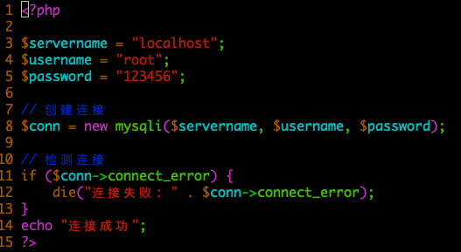
在php中使用 mysql
MySQLi php 使用mysql 的驱动，默认已安装

Slide 40
Part 3 综合实例

Slide 41
WordPress 简介
最流行的个人博客系统
内容管理系统
企业网站
电商
等等 其他业务系统

Slide 42
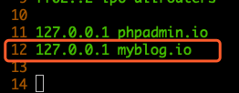
安装
apt 安装
whereis 查找安装的目录
新建 虚拟 域名
/etc/hosts
sudo apt install wordpress
whereis wordpress

Slide 43
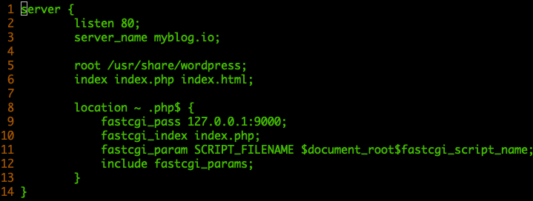
wordpress 站点配置
sudo vim /etc/nginx/sites-enabled/blog.conf
sudo nginx -s reload

Slide 44
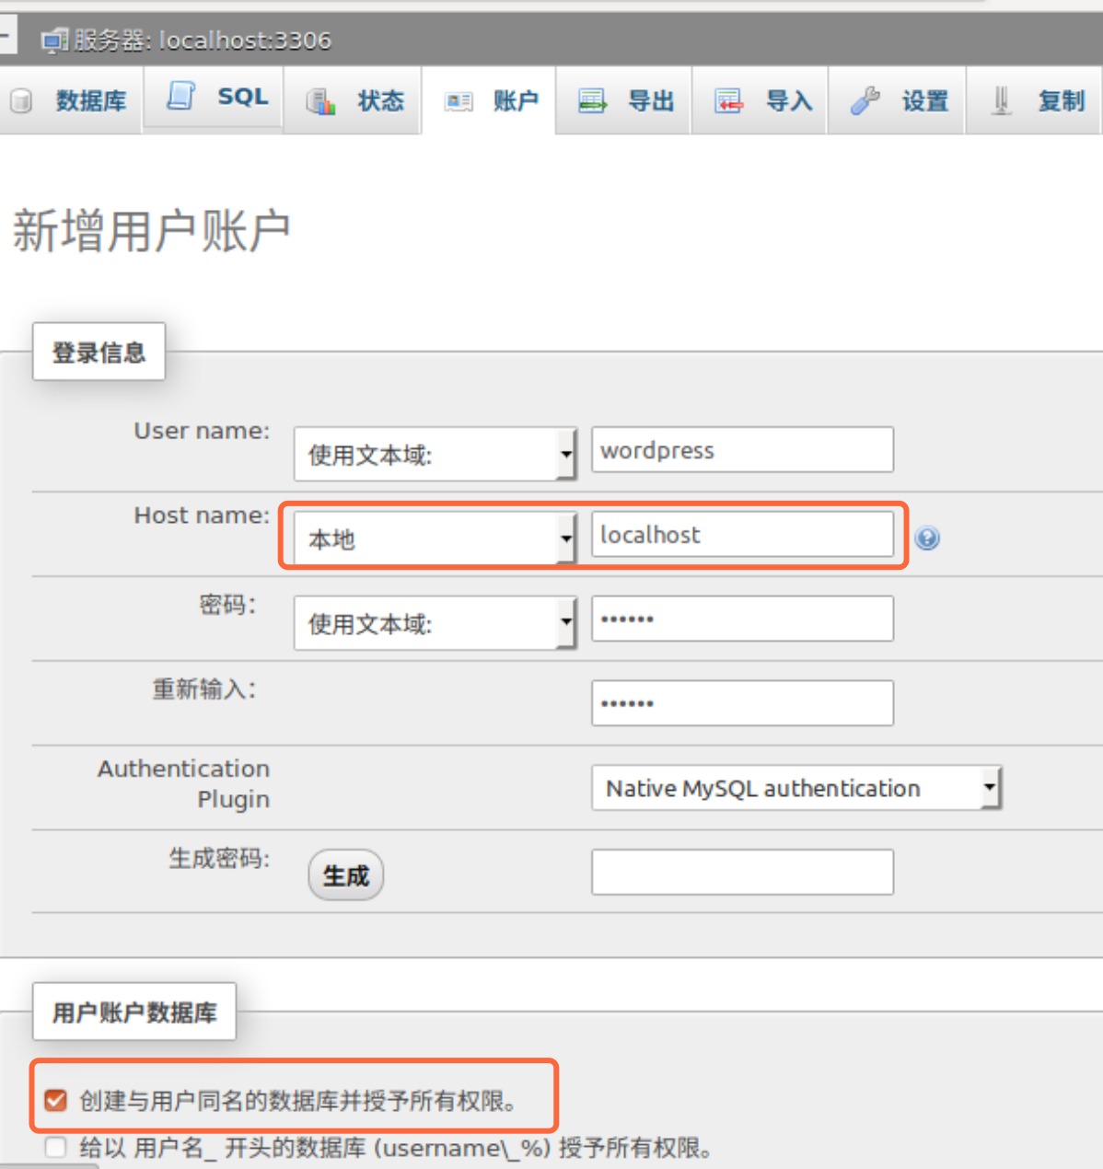
新建
账户
和数据库

Slide 45
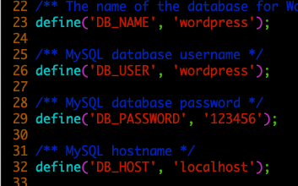
Wordpress 配置
sudo cp /usr/share/wordpress/wp-config-sample.php /etc/wordpress/config-myblog.io.php

Slide 46
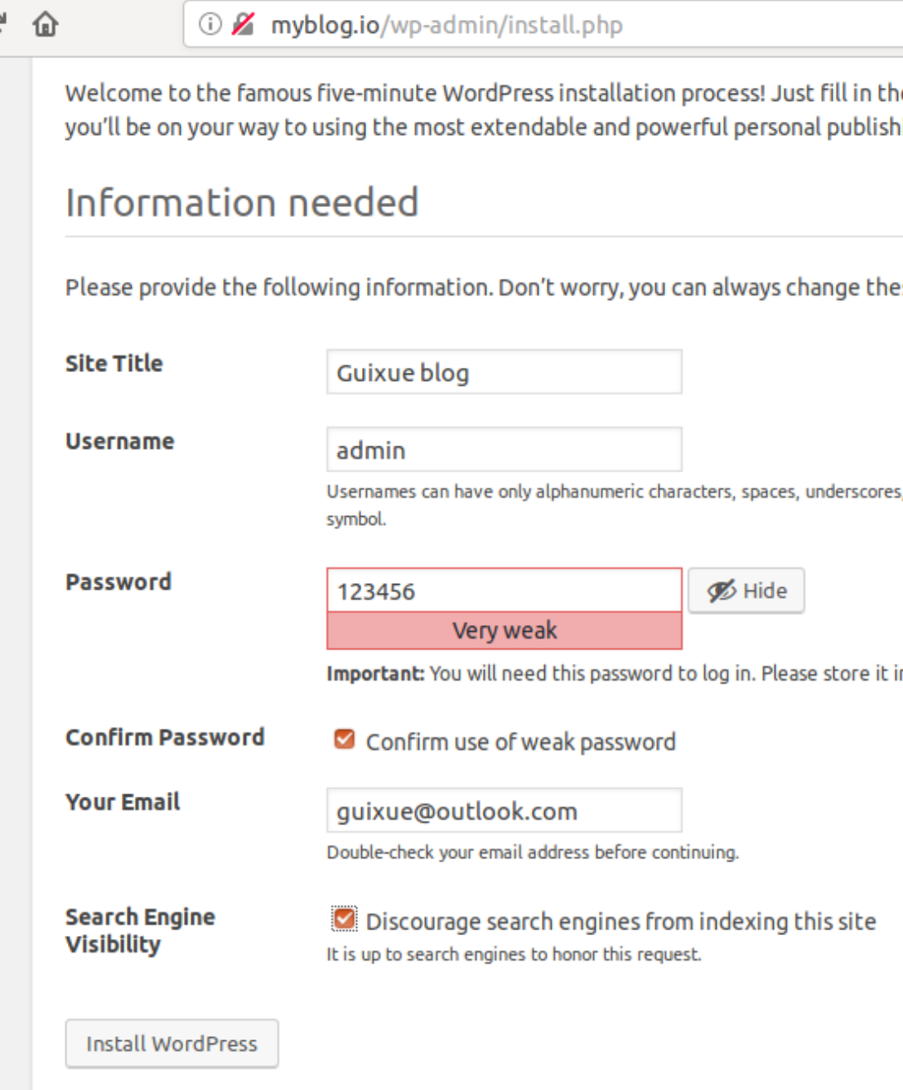
初始化

Slide 47
课程作业
基于wordpress 构建一个自己的博客

Slide 48
参考资料
《图解HTTP》
HTTP 协议入门
PHP 轻松入门教程

